Slide 1
การวาดภาพทิวทัศน์ หรือภาพวิว คือ
การวาดภาพแสดงลักษณะธรรมชาติของภูมิประเทศ ที่ปรากฏให้เห็นโดยทั่วไป เช่น ทุ่งหญ้า ท้องนา ภูเขา ทะเล บ้านเรือน เป็นต้น ซึ่งเป็นภาพที่มองระยะไกล ถ่ายทอดความงามอันน่าประทับใจผ่านผลงานศิลปะ ด้วยการวาด ถ่ายภาพ การปั้น และอื่นๆ โดยแสดงบรรยากาศที่สวยงาม ทั้งรูปทรง สัดส่วน สีสัน แสงเงา และระยะใกล้ไกล

Slide 2
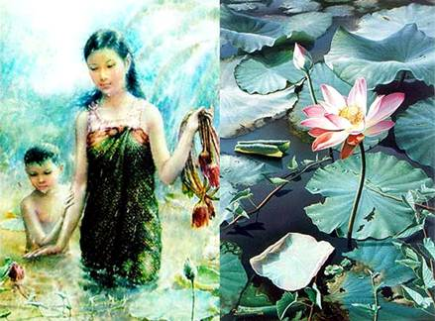
ลักษณะการถ่ายทอดภาพทิวทัศน์
1.การวาดภาพแบบเหมือนจริง (Realistic) ก็คือการวาดให้เหมือนจริงทั้งรูปทรง สัดส่วน แสงเงา สี ระยะใกล้ไกล
2.การวาดภาพแบบตัดทอน (Distortion) เป็นการใช้สายตา ความคิดสร้างสรรค์ และอารมณ์ ลดทอนรูปทรงจากภาพจริงให้เป็นไปตามจินตนาการของจิตรกร

Slide 3
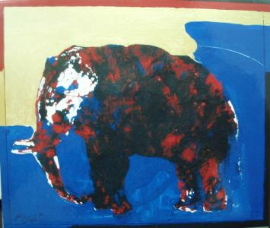
การวาดภาพแบบตัดทอน (Distortion) เป็นการใช้สายตา ความคิดสร้างสรรค์ และอารมณ์ ลดทอนรูปทรงจากภาพจริงให้เป็นไปตามจินตนาการของจิตรกร

Slide 4
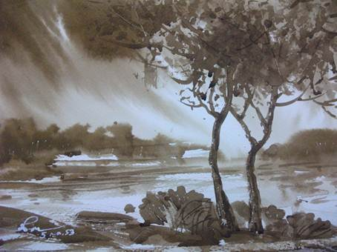
ประเภทของภาพทิวทัศน์
1. ภาพทิวทัศน์บกคือ ภาพที่แสดงความงามของธรรมชาติและสิ่งแวดล้อมบนบก บนพื้นดินเป็นหลัก เช่น ท้องนา ทุ่งหญ้า ป่า ต้นไม้ ดอกไม้ แม่น้ำ ฯลฯ

Slide 5
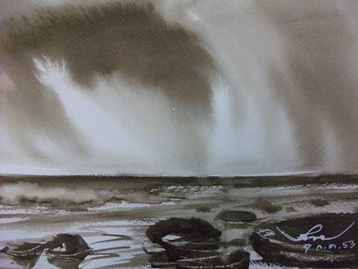
2. ภาพทิวทัศน์ทะเลคือ ภาพที่แสดงความงามของธรรมชาติและสิ่งแวดล้อมที่เป็นทะเลเป็นหลัก เช่น ชายหาด โขดหิน คลื่น เรือ ชาวประมง ฯลฯ
3. ภาพทิวทัศน์สิ่งก่อสร้าง คือ ภาพที่แสดงความงามของอาคารบ้านเรือนและสิ่งก่อสร้าง รวมทั้งธรรมชาติและสิ่งแวดล้อมรอบๆอาคาร

Slide 6
หลักการทัศนียภาพ (Perspective)
การวาดภาพตามหลักทัศนียภาพ (Perspective) เป็นส่วนประกอบอย่างหนึ่งที่ทำให้ภาพมีมิติในเรื่องของความลึก ระยะ ใกล้-ไกล ในภาพมีหลักในการวาด คือ สิ่งที่อยู่ใกล้ตาจะมีขนาดใหญ่ สิ่งที่อยู่ใกล้ตาจะมีขนาดเล็ก

Slide 7
ขั้นตอนการเขียนภาพทิวทัศน์
1. สร้างความประทับใจในธรรมชาติ
ก่อนวาดภาพทิวทัศน์ควรเลือกทัศนียภาพที่เราชอบ เพราะความชอบจะสร้างแรงบันดาลใจเป็นพลังที่ทำให้เราสร้างสรรค์งานได้ดีกว่าวาดรูปที่ไม่ชอบ
2. วิเคราะห์ภาพทิวทัศน์
ใช้สายตามอง คิด และวิเคราะห์รายละเอียดของภาพทิวทัศน์ที่จะวาด ว่ามีรูปร่าง สัดส่วน ลักษณะผิว แสง สี และช่องว่าง ว่ามีลักษณะเช่นไร ภาพที่เหมาะแก่การวาดควรจะมีรายละเอียดที่ชัดเมื่อวิเคราะห์แล้วก็ฝึกวาดแบบร่างก่อนหลายๆครั้ง
3. เลือกมุมมองและจัดภาพ
การเลือกมุมมองของภาพสำคัญมาก ซึ่งสามารถหามุมที่ดีได้โดยสร้างกรอบ สนามภาพ ด้วยกระดาษแข็งตัดช่องสี่เหลี่ยมตรงกลาง กว้าง 2 นิ้ว x ยาว 3 นิ้ว >> เพื่อนำแทนกล้องถ่ายรูปไง และหลักง่ายๆที่ภายในกรอบสนามภาพควรมีก็คือ จุดสนใจ เอกภาพ และดุลยภาพ

Slide 8
3.1 จุดสนใจหรือจุดเด่น ที่เป็นจุดที่สร้างความสนใจสะดุดตา และควรมีเพียงจุดเดียวทั้งภาพและเนื้อหาที่สื่อออกมา ไม่ควรวางจุดเด่นไว้ตรงกลางเพราะทำให้ภาพดูน่าเบื่อ
3.2 เอกภาพ คือ การจัดภาพให้เป็นอันหนึ่งอันเดียวกันกลมกลืนและสัมพันธ์กัน เพื่อป้องกันความสับสน
3.3 ดุลยภาพหรือสมดุล คือ การจัดภาพให้ถ่วงดุลกันพอดี เช่น
- ซ้ายขวาเท่ากัน คือ องค์ประกอบในภาพซ้ายขวาเหมือนกัน ภาพจะดูน่าเบื่อ
- ซ้ายขวาไม่เท่ากัน คือ องค์ประกอบในภาพซ้ายขวาไม่เหมือนกัน แต่มองดูแล้วเท่ากัน ซึ่งภาพดูน่าสนใจมากกว่าแบบแรก
3.4 ร่างภาพด้วยเส้นทัศนียภาพ ในหัวข้อนี้สำคัญมากและมีความยุ่งยากเล็กน้อยจึงขอขึ้นเป็นหัวข้อใหม่นะ

Slide 9
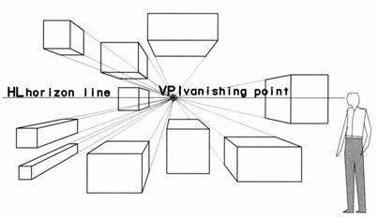
การร่างภาพด้วยเส้นทัศนียภาพ Perspective
เส้นทัศนียภาพ คือ เส้นที่ช่วยให้การวาดภาพบนระนาบ 2 มิติ ดูเป็นภาพ 3 มิติ มีความเหมือนจริง คือ มีความกว้าง ความยาว และความลึก เพื่อแสดงให้เห็นว่าวัตถุที่มีขนาดเท่ากัน ถ้าวางอยู่ในตำแหน่งที่ต่างกันจะมีขนาดต่างกันด้วย เช่น เสาไฟฟ้าที่อยู่ใกล้ดูใหญ่กว่าที่อยู่ไกลตา

Slide 10
ขั้นตอนการร่างภาพด้วยเส้นทัศนียภาพ
1. เขียนเส้นระดับสายตา (HL Horizontal Line) เป็นเส้นที่อยู่ในระดับเดียวกับตา หรือจะเป็นเส้นขอบฟ้า เส้นที่แบ่งท้องฟ้ากับพื้นน้ำ
2. หาจุดรวมสายตา (VP Vanishing Point) หาได้โดยการร่างเส้นจากโครงสร้างของวัตถุที่อยู่ในภาพไปยังเส้นระดับสายตา ซึ่งช่วยสร้างภาพวัตถุที่จะวาดให้มีระยะและขนาดต่างกัน
3. วาดรายละเอียดของวัตถุ เมื่อร่างเส้น HL และเส้นที่มุ่งไปหาจุด VP แล้ว ก็เริ่มใส่รายละเอียด แนะนำให้เริ่มร่างวัตถุที่มีขนาดใหญ่ก่อนแล้วค่อยๆร่างส่วนย่อย

